Slide 1
Curso Archimate
Aula 1 - Introdução

Slide 2
Agenda
Governança
Arquitetura Corporativa
Tipos de Framework
Padronização de algo
The Open Group
TOGAF
Archimate
Full Framework

Slide 3
Governança

Slide 4
Arquitetura Corporativa

Slide 5
Tipos de Framework

Slide 6
Padronização de algo

Slide 7
The Open Group

Slide 8
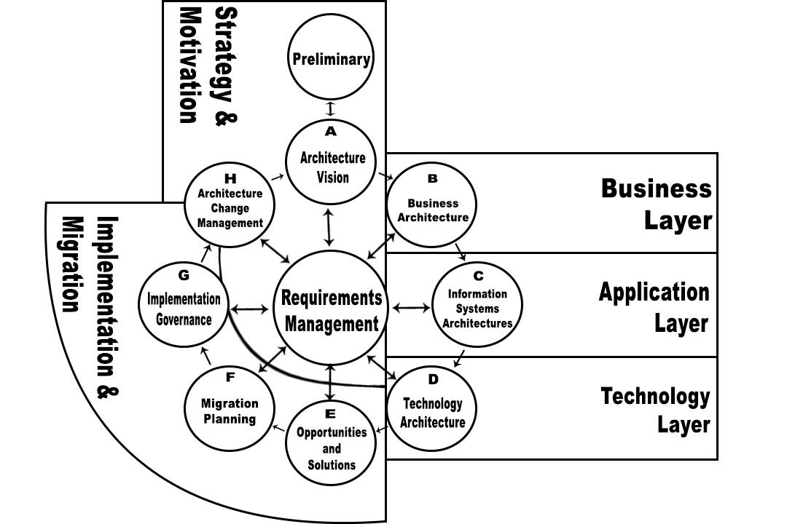
TOGAF

Slide 9
Conceito - TOGAF

Slide 10
Archimate

Slide 11
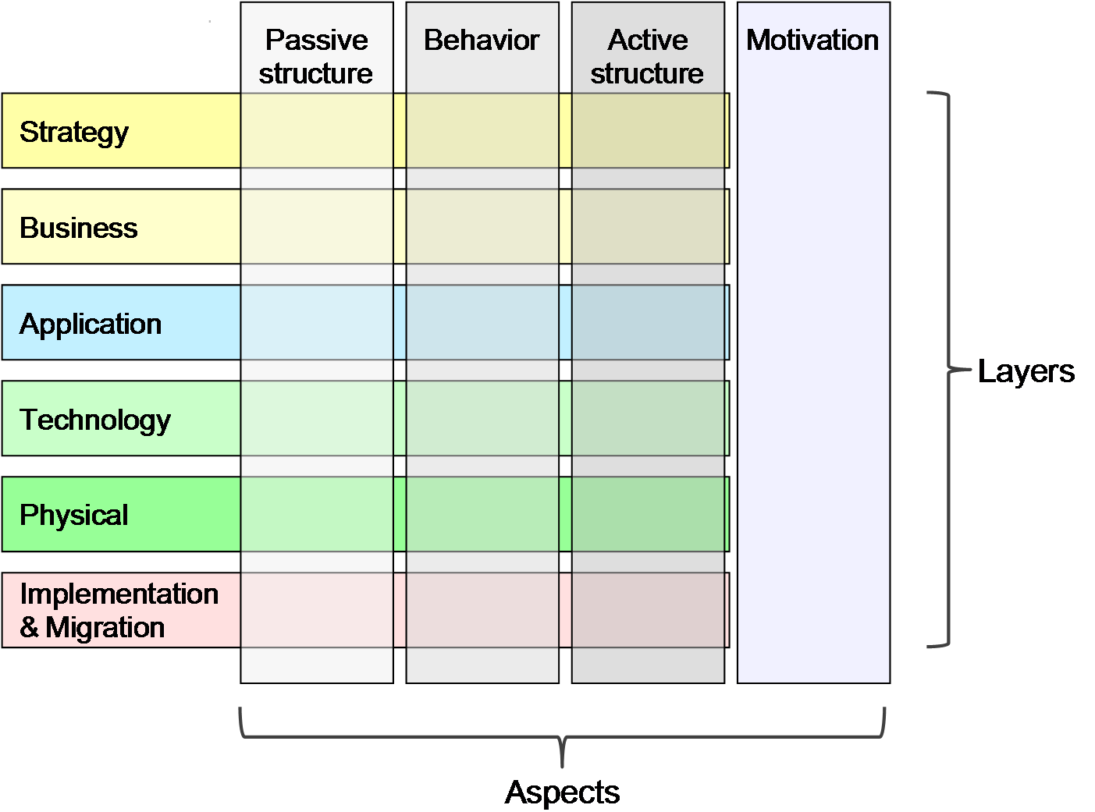
Archimate Full Framework

